Slide 1
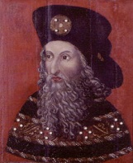
74.1 Čeští králové z rodu Lucemburků
Elektronická učebnice - I. stupeň Základní škola Děčín VI, Na Stráni 879/2 – příspěvková organizace Svět kolem nás
rodiče Karla IV.
Eliška Přemyslovna:
- manželka Jana Lucemburského
- Přemyslovci vymírají po meči (Václav III.) → Jan Lucemburský vyhrál spor o trůn
Jan Lucemburský
doba vlády: 1310 – 1346
„Král cizinec“, „Slepý“
Karel IV.
doba vlády: 1346 – 1378
„Otec vlasti“
synové Karla IV.
Václav IV.
doba vlády: 1378 – 1419
Zikmund Lucemburský
doba vlády: 1436 - 1437
Autor: Mgr. Alena Horová
Notes:
Víte, kdo způsobuje angínu, chřipku, nebo neštovice?

Slide 2
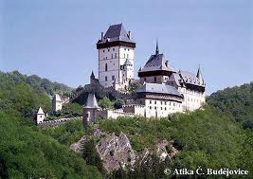
74.2 Co už víš?
Elektronická učebnice - I. stupeň Základní škola Děčín VI, Na Stráni 879/2 – příspěvková organizace Svět kolem nás
Přezdíván:
„Otec vlasti“
Nechal postavit první kamenný most v Praze
(Karlův most).
Český král a císař Svaté říše římské.
Přemyslovci vymírají po meči
→Václav III. zavražděn v Olomouci
Jan Lucemburský (manžel Elišky Přemyslovny)
vyhrál spor o trůn
Založil univerzitu
v Praze. (1348)
Karel IV.
Patřil do rodu Lucemburků.
Nechal zhotovit korunovační klenoty
a vystavět hrad Karlštejn.
Vládl
ve 14. století.

Slide 3
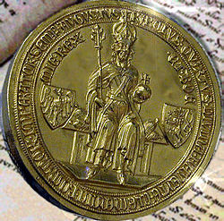
74.3 Jaké si řekneme nové termíny a názvy?
Elektronická učebnice - I. stupeň Základní škola Děčín VI, Na Stráni 879/2 – příspěvková organizace Svět kolem nás
Zlatá bula Karla IV.
ŘÍMSKONĚMECKÁ ŘÍŠE x SVATÁ ŘÍŠE ŘÍMSKÁ
(962 – 1806)
Jedná se o názvy pro středověké Německo. Patřily sem především německy mluvící země.
BULA
královská listina opatřená pečetí z kovu
(např.: ze zlata)

Slide 4
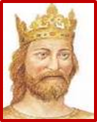
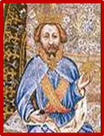
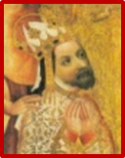
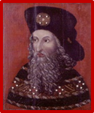
74.4 Co si řekneme nového?
Elektronická učebnice - I. stupeň Základní škola Děčín VI, Na Stráni 879/2 – příspěvková organizace Svět kolem nás
Panovník čelil častým sporům s českou
šlechtou → roku 1315 spory přerostly ve vzpouru.
Vzpouru zažehnal, ale země Koruny české
bere jen jako zdroj peněz. Většinu času tráví
mimo zemi → odtud přízvisko „Král cizinec“.
Úspěšný zahraniční politik → připojil Slezsko.
Zemřel v bitvě u Kresčaku.
V době jeho vlády propukla morová epidemie
→ zemřelo mnoho lidí → nemá kdo obdělávat
půdu → hladomor a chudoba.
Jan Lucemburský
doba vlády: 1310 – 1346
„Král cizinec“ „Slepý“
Václav IV.
doba vlády: 1378 – 1419
Za jeho vlády došlo k velkému
hospodářskému i kulturnímu rozkvětu.
Zlatou bulou potvrdil svobodu českého státu
vůči německé říši.
Vydal zákon o trvalém připojení
Moravy a Slezska k Čechám.
Využívá nejistého postavení krále
Václava IV. a ujímá se vlády.
Karel IV.
doba vlády: 1346 – 1378
„Otec vlasti“
Zikmund Lucemburský
doba vlády: 1436 - 1437

Slide 5
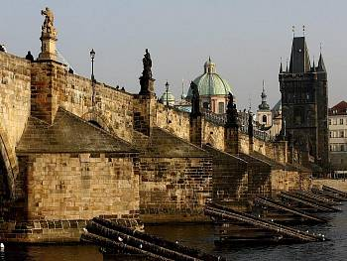
74.5 Co si pamatujete?
Elektronická učebnice - I. stupeň Základní škola Děčín VI, Na Stráni 879/2 – příspěvková organizace Svět kolem nás
Jméno matky Karla IV.
Největší město střední Evropy za vlády Karla IV.
Co založil roku 1348 Karel IV.?
Jméno univerzity v Praze.
Název stavby přes Vltavu, kterou v Praze nechal vystavit Karel IV.?
Původní jméno Karla IV.
Celé jméno otce Karla IV.
Označení skvostů, které používal Karel IV při oficiálních akcích.
Město ve Francii, kde zemřel v bitvě Jan Lucemburský.
Jak byl Karel IV. přezdíván po své smrti?

Slide 6
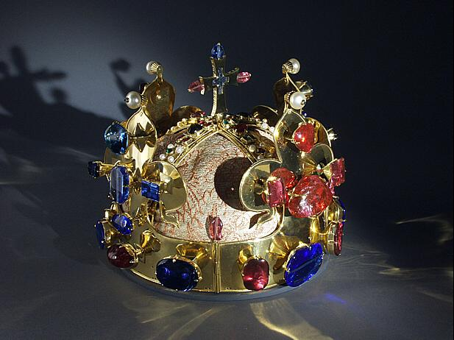
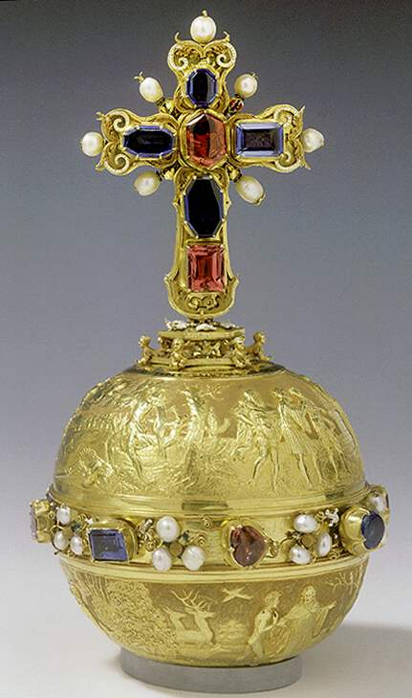
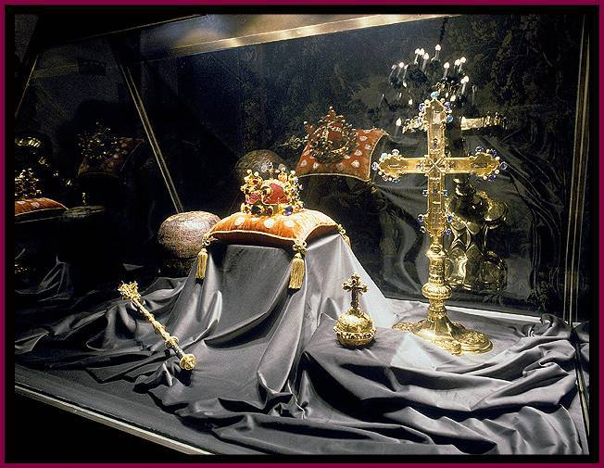
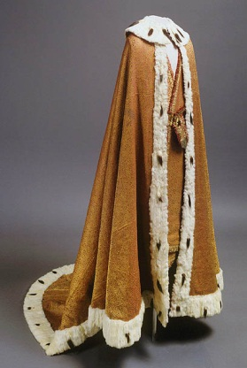
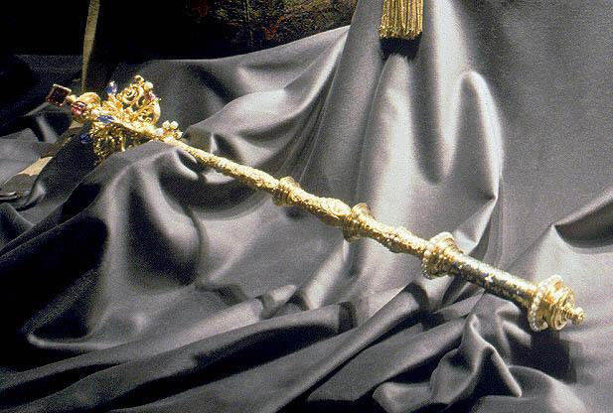
74.6 Něco navíc pro šikovné
Elektronická učebnice - I. stupeň Základní škola Děčín VI, Na Stráni 879/2 – příspěvková organizace Svět kolem nás
Svatováclavská koruna Karla IV.
Královské jablko
Svatováclavská koruna Karla IV.
Je vysoká 19 cm, váží 2 358 gramů.
Zdobí ji celkem 20 perel a 96 drahokamů
(rubelit, safíry, spinely, rubíny, smaragdy).
Koruna je nejstarší částí korunovačních
klenotů (jablko a žezlo vznikly v první
polovině 16. století).
Korunovační roucho
České korunovační klenoty
České korunovační klenoty
tvoří Svatováclavská koruna Karla IV. s pouzdrem a poduškou, královské žezlo, královské jablko a korunovační roucho.
Na základě usnesení císaře Karla IV., od 19. století opět dodržovaného, klenoty vystavovány vždy jen při výjimečných
příležitostech a pouze na území Pražského hradu. Jsou trvale uloženy v Korunní komoře katedrály sv. Víta, s výjimkou
textilních součástí, které mají své místo v klimatizovaném depozitáři sbírek Pražského hradu. O vystavení korunovačních
klenotů rozhoduje prezident republiky. K otevření Korunní komory se musí sejít sedm držitelů klíčů.
Jsou jimi např. prezident republiky, předseda vlády, arcibiskup pražský…
Královské žezlo

Slide 7
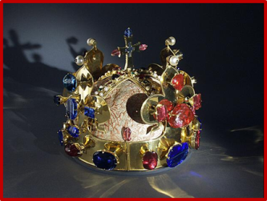
74.7 Kings of Bohemia, Count of Luxemburg
Elektronická učebnice - I. stupeň Základní škola Děčín VI, Na Stráni 879/2 – příspěvková organizace Svět kolem nás
John of Bohemia
Reign: 1310 – 1346
"John the Blind"
Charles IV.
Reign: 1346 – 1378
Wenceslas IV.
Reign: 1378 – 1419
Sigismund of Luxemburg
Reign: 1436 - 1437
Bohemia
castle
count
crown
king
reign
blind (adj.)
high (adj.)
to weigh (verb)
St Wenceslas' Crown
The crown is 19 cm high
and weighs 2,358 g.
Karlštejn Castle

Slide 8
74.8 Test znalostí
Elektronická učebnice - I. stupeň Základní škola Děčín VI, Na Stráni 879/2 – příspěvková organizace Svět kolem nás
1. Král Jan Lucemburský: byl mezi českými poddanými oblíben měl časté spory s českými poddanými byl otcem Zikmunda Lucemburského trávil v Čechách mnoho času | 3. Karel IV. byl přezdíván: „Otec vlasti“ „Král železný a zlatý“ „Slepý“ „Král cizinec“
2. Rodiči Karla IV. byli: Zikmund Lucemburský a Anna Přemyslovna Jan Lucemburský a Eliška Rejčka Jan Lucemburský a Eliška Přemyslovna Přemysl Otakar II. a Alžběta Pomořanská | 4. V době vlády Václava IV.: byl v celé zemi blahobyt začali lidé na poli používat traktory byl založen hrad Karlštejn propukl v zemi hladomor a chudoba
Správné odpovědi:
b
c
a
d
Test na známku

Slide 9
Elektronická učebnice - I. stupeň Základní škola Děčín VI, Na Stráni 879/2 – příspěvková organizace Svět kolem nás
74.9 Použité zdroje, citace
http://t1.gstatic.com/images?q=tbn:ANd9GcT0p3SbbCge0vBDjz-2x-_eXuTnhknFL8O095Hdy4r4rW7CJh_7Bg
http://t3.gstatic.com/images?q=tbn:ANd9GcT2DAgOqtV7U9S9ib2ryaNADSlr8b2Dk4gssg3zt6EpE8He5xgx
http://t0.gstatic.com/images?q=tbn:ANd9GcSeE8kVNGcy96VEvrP84Ry8bQdt5xgHQKVN3GFiKDIJcKKXTw9Shw
http://t3.gstatic.com/images?q=tbn:ANd9GcTahtDvy0O15037aItzoKwpjX3goIreixuWzKFDYdkjk_gQ9QWizw
http://t3.gstatic.com/images?q=tbn:ANd9GcT8Uc4II1IacnZaNo-EX-ZbdMxTAt2237O99wknnsliCoi60-_T
http://www.zamky-hrady.cz/2/img/karlstejn_poz.jpg
http://zavodsky.webz.cz/klenoty/pricny_pohled_.jpg
http://nd03.jxs.cz/008/056/6215e2e4d6_62786886_o2.jpg
http://www.atlasceska.cz/images/galerie_kat/stredni/s6912_jablko.jpg
http://zavodsky.webz.cz/klenoty/zezlo_.jpg
http://zavodsky.webz.cz/klenoty/plast.JPG
http://g.denik.cz/1/10/praha_karluv_most33_denik-380.jpg
http://upload.wikimedia.org/wikipedia/commons/thumb/c/c2/HRR.gif/290px-HRR.gif
http://upload.wikimedia.org/wikipedia/commons/thumb/9/91/Goldene-bulle_1c-480x475.jpg/250px-Goldene-bulle_1c-480x475.jpg

Slide 10
Elektronická učebnice - I. stupeň Základní škola Děčín VI, Na Stráni 879/2 – příspěvková organizace Svět kolem nás
74.10 Anotace
Autor | Mgr. Alena Horová
Období | 01 – 06/2012
Ročník | 4. ročník
Klíčová slova | Lucemburkové, rod, král
Anotace | Prezentace popisující dobu a vládu Lucemburků.

